Slide 1
FUNDUSZE EUROPEJSKIE
DLA LUBELSKIEGO 2021-2027
Działanie 1.6 Wsparcie regionalnych ekosystemów innowacji

Slide 2
Terminy i alokacja w naborze
  Planowany termin naboru:
  9 października 2023 r. – 30 października 2023 r.
  Alokacja naboru:
  800 000 euro
  co stanowi równowartość 3 578 240,00PLN
  (kurs 1 EUR = 4,4728 PLN)
Maksymalna kwota dofinansowania wydatków kwalifikowalnych: 500 000 PLN.
Maksymalny poziom dofinansowania wydatków kwalifikowalnych: 85%
Minimalny wkład własny rozumiany jako % wydatków kwalifikowalnych: 15 %

Slide 3
PRIORYTET I – Badania naukowe i innowacje
Działanie 1.6 Wsparcie regionalnych ekosystemów innowacji
Typ projektów:
Zwiększanie zdolności regionalnych ekosystemów innowacji do sieciowania przedsiębiorstw z sektorem nauki oraz partnerami społecznymi i gospodarczymi poprzez identyfikację bieżących potrzeb przedsiębiorców w obszarze technologii i umiejętności w zakresie inteligentnych specjalizacji regionu oraz wspólne kreowanie i planowanie rozwiązań w celu wypełnienia tych potrzeb z zaangażowaniem szkół wyższych, instytucji badawczych, organizacji pozarządowych i jednostek samorządu terytorialnego.
Sieć współpracy - system połączeń pomiędzy podmiotami, tworzony w celu wymiany informacji, pomysłów (idei) oraz zasobów, sformalizowany poprzez umowę, porozumienie lub inne równoważne dokumenty (np. utworzenie klastra, stowarzyszenia itp.).
Utworzona sieć współpracy w ramach projektu musi obejmować okres minimum 6 miesięcy (za wyjątkiem sytuacji gdy umowa/porozumienie obejmuje powstanie produktu/usługi/technologii/procesu, w takim przypadku zakończenie może nastąpić wraz z powstaniem danego produktu/usługi/technologii/procesu, zgodnie z zawartym pomiędzy stronami porozumieniem/umową

Slide 4
KRYTERIA MERYTORYCZNE SPECYFICZNE – część 1 z 2
Plan działań realizowanych w ramach projektu i ich wpływ na transformację technologiczną gospodarki
  czy wnioskodawca posiada plan działań, które zamierza zrealizować w ramach projektu?
  czy w projekcie zaplanowano działania przyczyniające się do tworzenia i rozwoju usług świadczonych na rzecz transformacji technologicznej gospodarki w kierunku Przemysłu 4.0 i GOZ?
transformacja w kierunku przemysłu 4.0 - proces integracji inteligentnych maszyn, systemów i sposobu wprowadzania zmian w procesach produkcyjnych, wykorzystujących rozwiązania z dziedziny automatyki i robotyki, sztucznej inteligencji, technologii teleinformatycznych oraz komunikacji pomiędzy maszynami oraz pomiędzy człowiekiem i maszynami.
transformacja w kierunku GOZ - działania zmierzające do racjonalnego wykorzystania zasobów i ograniczenia negatywnego oddziaływania na środowisko wytwarzanych produktów.
Zgodność projektu z Regionalną Strategią Innowacji Województwa Lubelskiego do 2030 roku
czy działalność gospodarcza przedsiębiorstw (grupy docelowej projektu) lub produkt/usługa/przedsięwzięcie, w związku z którą w ramach projektu zainicjowana zostanie współpraca lub sieć współpracy, wpisuje się regionalne inteligentne specjalizacje województwa lubelskiego (warunek musi być spełniony obligatoryjnie dla wszystkich przedsiębiorstw z sektora MŚP z województwa lubelskiego, nawiązujących współpracę lub wchodzących w skład sieci współpracy)?
  Żywność wysokiej jakości / Zielona gospodarka / Zdrowe społeczeństwo,
  Cyfrowe społeczeństwo / Technologie materiałowe, procesy produkcyjne i logistyczne

Slide 5
KRYTERIA MERYTORYCZNE SPECYFICZNE – część 2 z 2
  Nawiązanie współpracy pomiędzy przedsiębiorstwami, a sektorem nauki i/lub partnerami społecznymi i gospodarczymi
    czy w ramach realizacji projektu zaplanowano utworzenie co najmniej jednej sieci współpracy, obejmującej co najmniej jedno przedsiębiorstwo z sektora MŚP z województwa lubelskiego oraz podmiot/podmioty z sektora nauki i/lub partnerów społecznych i/lub gospodarczych?
    czy w wyniku realizacji projektu zaplanowano nawiązanie faktycznej współpracy w ramach utworzonej sieci, przez co najmniej jedno przedsiębiorstwo z sektora MŚP z województwa lubelskiego należące do tworzonej w ramach projektu sieci współpracy, a innym podmiotem należącym do tej sieci współpracy?
W ramach projektu należy utworzyć co najmniej jedną sieć współpracy, obejmującą co najmniej jedno przedsiębiorstwo z sektora MŚP z województwa lubelskiego (nie dotyczy przedsiębiorstwa wnioskodawcy, które może, ale nie musi być członkiem tworzonej sieci współpracy) oraz podmiot/podmioty z sektora nauki i/lub partnerów społecznych i/lub gospodarczych (organizacje pozarządowe, jednostki samorządu terytorialnego) itp.
Ponadto realizacja projektu musi przyczynić się do nawiązania faktycznej współpracy (pomiędzy co najmniej dwoma podmiotami należącymi do utworzonej sieci, w tym MŚP z województwa lubelskiego), sformalizowanej poprzez właściwe umowy, porozumienia lub inne równoważne dokumenty w zakresie realizacji konkretnego zamierzenia inwestycyjnego/projektu i osiągnięcia korzyści przez uczestników (np. realizacja wspólnych przedsięwzięć takich jak np.: projekty B+R, transfer do przedsiębiorstw technologii i wyników prac B+R) – nie obejmuje wyłącznie wymiany handlowej w zakresie oferowanych przez dany podmiot produktów/usług.

Slide 6
Beneficjenci: Instytucje otoczenia biznesu (IOB)
Instytucje otoczenia biznesu (IOB), niezależnie od posiadanego statusu przedsiębiorstwa (mikro, małe, średnie i duże przedsiębiorstwa).
IOB – podmiot bez względu na formę prawną, prowadzący działalność na rzecz rozwoju przedsiębiorczości i innowacyjności, niedziałający dla zysku lub przeznaczający zysk na cele statutowe zgodnie z zapisami w statucie lub innym równoważnym dokumencie założycielskim, posiadający bazę materialną, techniczną i zasoby ludzkie oraz kompetencje niezbędne do świadczenia usług na rzecz MŚP.
agencje rozwoju regionalnego i lokalnego,
izby i stowarzyszenia zrzeszające przedsiębiorców, np. izby gospodarcze, przemysłowe i handlowe,
instytucje wspierające przedsiębiorczość, m.in. inkubatory i akceleratory przedsiębiorczości,
podmioty wspierające firmy typu spin-off i spin-out, parki przemysłowe, technologiczne, naukowo-technologiczne, centra doskonałości, centra zaawansowanych technologii (działające jako instytucje wspierające zaplecze badawczo – rozwojowe), ośrodki innowacji,
jednostki organizacyjne administracji publicznej nastawione na wspieranie rozwoju gospodarki regionalnej/lokalnej,
stowarzyszenia i fundacje

Slide 7
Beneficjenci: Instytucje otoczenia biznesu (IOB)
IOB musi spełniać definicję przedsiębiorstwa w rozumieniu załącznika I do Rozporządzenia 651/2014.
Należy wziąć pod uwagę relacje, występujące pomiędzy wnioskodawcą a innymi podmiotami, w rozumieniu Załącznika I do Rozporządzenia 651/2014.
Przedsiębiorstwa powiązane
przedsiębiorstwo ma większość praw głosu w innym przedsiębiorstwo lub
ma prawo wyznaczać/odwoływać członków organu administracyjnego/zarządzającego/nadzorczego w innym przedsiębiorstwie lub
ma prawo wywierać dominujący wpływ na inne przedsiębiorstwo
Przedsiębiorstwa pozostające w jednym z takich związków za pośrednictwem osoby fizycznej lub grupy osób fizycznych działających wspólnie również uznaje się za przedsiębiorstwa powiązane, jeżeli prowadzą one swoją działalność lub część działalności na tym samym rynku właściwym lub rynkach pokrewnych.
Osoby fizyczne prowadzące działalność gospodarczą są traktowane jak przedsiębiorstwa, a nie jak osoby fizyczne, o których mowa wyżej.
Przedsiębiorstwa partnerskie:
nie występuje relacja powiązania,
przedsiębiorstwo posiada co najmniej 25% kapitału lub praw głosu w innym przedsiębiorstwie.

Slide 8
WYKLUCZENIA
Wsparcie nie może zostać udzielone przedsiębiorstwom znajdującym się w trudnej sytuacji w rozumieniu Rozporządzenia 651/2014.
Wsparcie nie może być udzielone na działalności:
w sektorze produkcji podstawowej produktów rolnych,
w sektorze rybołówstwa i akwakultury,
w zakresie wytwarzania, przetwórstwa i wprowadzania do obrotu tytoniu i wyrobów tytoniowych
Całkowita kwota przyznanej pomocy de minimis jednemu przedsiębiorstwu, w okresie trzech lat tj. w ciągu danego roku podatkowego oraz dwóch poprzedzających lat podatkowych, z uwzględnieniem wartości wnioskowanego wsparcia w składanym w ramach przedmiotowego naboru projekcie, nie może przekroczyć 200 000 EUR.
Jedno przedsiębiorstwo obejmuje wszystkie jednostki gospodarcze, które są ze sobą powiązane co najmniej jednym ze stosunków:
jedna jednostka gospodarcza posiada w drugiej większość praw głosu akcjonariuszy, wspólników lub członków;
jedna jednostka gospodarcza ma prawo wyznaczyć lub odwołać większość członków organu administracyjnego, zarządzającego lub nadzorczego innej jednostki;
jedna jednostka gospodarcza ma prawo wywierać dominujący wpływ na inną jednostkę;
jedna jednostka gospodarcza, która jest akcjonariuszem lub wspólnikiem w innej jednostce gospodarczej lub jej członkiem, samodzielnie kontroluje, zgodnie z porozumieniem z innymi akcjonariuszami, wspólnikami lub członkami tej jednostki, większość praw głosu akcjonariuszy, wspólników lub członków tej jednostki;
Jednostki gospodarcze pozostające w jakimkolwiek ze stosunków, o których mowa powyżej, za pośrednictwem jednej innej jednostki gospodarczej lub kilku innych jednostek gospodarczych również są uznawane za jedno przedsiębiorstwo.

Slide 9
LOKALIZACJA PROJEKTU
Projekty muszą być realizowane na terenie województwa lubelskiego.
Wnioskodawca zobligowany jest do posiadania, najpóźniej w dniu ogłoszenia naboru, wpisanego w dokumencie rejestrowym adresu siedziby/oddziału lub w przypadku jednoosobowej działalności gospodarczej adresu stałego miejsca wykonywania działalności gospodarczej lub dodatkowego stałego miejsca wykonywania działalności gospodarczej na terenie województwa lubelskiego.
Wnioskodawcy dodatkowo muszą uzasadnić, w jaki sposób projekt przyczyni się do realizacji celów Działania, FEL 2021-2027 oraz rozwoju gospodarczego województwa lubelskiego.

Slide 10
WSKAŹNIKI W PROJEKCIE – część 1 z 2:
Wnioskodawca zobowiązany jest do wyboru wszystkich adekwatnych do zakresu projektu wskaźników produktu oraz rezultatu.
Zestawienie wskaźników oraz ich opis znajdują się w załączniku nr 7 do Regulaminu.
Wartość wskaźników musi zostać oszacowana ze szczególną starannością przez wnioskodawcę, z uwagi na konsekwencje ich nie osiągnięcia określone we wzorze umowy o dofinansowanie (załącznik nr 6 do Regulaminu).
WSKAŹNIKI PRODUKTU:
  Liczba wspartych mikro/małych/średnich/dużych przedsiębiorstw
  Przedsiębiorstwa objęte wsparciem w formie dotacji
  Przedsiębiorstwa otrzymujące wsparcie niefinansowe
  Liczba projektów, w których sfinansowano koszty racjonalnych usprawnień dla osób z niepełnosprawnościami (EFRR/FST/FS)

Slide 11
WSKAŹNIKI W PROJEKCIE – część 2 z 3:
:
  WSKAŹNIKI REZULTATU
  Wartość inwestycji prywatnych uzupełniających wsparcie publiczne - dotacje
  Pracownicy MŚP kończący szkolenia w zakresie rozwoju umiejętności w zakresie inteligentnej specjalizacji, transformacji przemysłowej i przedsiębiorczości (według rodzaju umiejętności: techniczne, zarządzanie, przedsiębiorczość, ekologiczne, inne.)
  WSKAŻNIKI REZULTATU – WŁASNE
  Pracownicy dużego przedsiębiorstwa kończący szkolenia w zakresie rozwoju umiejętności w zakresie inteligentnej specjalizacji, transformacji, przemysłowej i przedsiębiorczości
  Liczba utworzonych sieci współpracy
  Liczba lubelskich przedsiębiorstw objętych procesem sieciowania
  Liczba lubelskich MŚP nawiązujących faktyczną współpracę w wyniku realizacji projektu
  Liczba uczestników szkoleń prowadzonych przez wnioskodawcę

Slide 12
KOSZTY KWALIFIKOWALNE – GŁÓWNE ZASADY KWALIFIKOWALNOŚCI
Wydatki mogą być ponoszone wyłącznie po dniu złożenia wniosku o dofinansowanie.
Wydatki muszą być oszacowane w oparciu o rozeznanie rynku.
Wydatki muszą być bezpośrednio związane oraz niezbędne do realizacji projektu, a ich zakup przeprowadzany na warunkach rynkowych od osób trzecich niepowiązanych z nabywcą (bez zaistnienia konfliktu interesów).
Kwalifikowalność danego wydatku uzależniona jest od zasadności jego poniesienia oraz zgodności z: Regulaminem, SZOP, FEL 2021-2027, Wytycznymi dotyczącymi kwalifikowalności wydatków na lata 2021-2027, celami Działania i projektu.
Podatek VAT może być uznany za wydatek kwalifikowalny jeżeli wnioskodawca nie ma prawnej możliwości odzyskania podatku VAT.
Wnioskodawca zobowiązany jest do zachowania trwałości projektu przez okres 3 lat w przypadku MŚP lub 5 lat w przypadku dużych przedsiębiorstw.
Katalog kosztów kwalifikowalnych ma charakter zamknięty.

Slide 13
KOSZTY KWALIFIKOWALNE
KOSZTY BEZPOŚREDNIE
Usługi zewnętrzne
koszty usług doradczych i szkoleniowych dla kadry wnioskodawcy (IOB) (zakup obligatoryjny) mających na celu podniesienie kompetencji pracowników i kadry zarządzającej IOB w zakresie:
✓ innowacji tj. transferu wiedzy, nabywania i ochrony wartości niematerialnych i prawnych oraz korzystania z nich, korzystania z norm i regulacji, w których są osadzone;
✓ tworzenia i rozwijania sieci współpracy pomiędzy przedsiębiorstwami a sektorem nauki i partnerami społecznymi i gospodarczymi, w tym w zakresie kompleksowej obsługi przedsiębiorców w procesie ww. sieciowania;
✓ świadczonych/planowanych do świadczenia przez IOB usług na rzecz transformacji technologicznej gospodarki w kierunku Przemysłu 4.0, w tym rozwoju produktów i procesów biznesowych, systemów informacyjno-komunikacyjnych;
✓ świadczonych/planowanych do świadczenia przez IOB usług na rzecz transformacji gospodarki w kierunku GOZ, w tym rozwoju produktów i procesów biznesowych.
Na podstawie umowy zlecenia, zawartej pomiędzy wnioskodawcą, a osobą prawną lub osobą fizyczną prowadzącą działalność gospodarczą
Niekwalifikowalne są usługi doradcze dotyczące prowadzonej działalności operacyjnej IOB, np. doradztwo prawne, księgowe, dotyczące rozwoju/strategii prowadzonej działalności operacyjnej itp. oraz koszty studiów licencjackich, magisterskich, podyplomowych itp.

Slide 14
koszty usług wspierających tworzenie sieci współpracy
w ramach ww. kosztów kwalifikowalne są:
✓ usługi związane z udostępnieniem banków danych, zasobów bibliotecznych, badań rynku (dostęp do baz danych oraz innych zasobów niezbędnych do przeprowadzenia przez wnioskodawcę procesu tworzenia danej sieci współpracy, w tym licencje niespełniające definicji wartości niematerialnych i prawnych);
  ✓ usługi związane z organizacją spotkań w ramach procesu sieciowania prowadzonego przez wnioskodawcę:
  usługi najmu powierzchni na potrzeby przeprowadzenia danego spotkania;
  usługi opracowania materiałów informacyjnych wyłącznie na potrzeby danego spotkania;
  usługi najmu sprzętu multimedialnego na potrzeby przeprowadzenia danego spotkania np. najem rzutnika, laptopa, mikrofonu, sprzętu do nagłaśniania itp.;
  opłaty za korzystanie z platformy internetowej, oprogramowania, systemów informatycznych itp. (umożliwiających przeprowadzenie spotkań on-line;
  koszty usprawnień dla osób z niepełnosprawnościami np. najem transportu dla osób z niepełnosprawnościami uczestniczącymi w danym spotkaniu, usługi asystenta osoby z trudnościami w poruszaniu się
✓ usługi w zakresie promowania idei sieciowania, (np. opracowanie i/lub wydruk ulotek, broszur, publikacja ogłoszeń w prasie, radio, itp.).

Slide 15
koszty organizacji szkoleń dla MŚP z województwa lubelskiego 1 z 2
Finansowanie i prowadzenie przez IOB szkoleń dla lubelskich wiąże się z udzielaniem pomocy de minimis przez wnioskodawcę przedsiębiorstwu, którego kadra uczestniczy w szkoleniach.
Wnioskodawca musi wykazać, że dysponuje zdolnością organizacyjno-techniczną do prawidłowej realizacji procesów związanych z udzielaniem pomocy de minimis (m.in. badania prawidłowości udzielanej pomocy i wydawania zaświadczeń o udzielonej pomocy de minimis).
Obligatoryjne warunki:
Szkolenie organizuje wnioskodawca we własnym zakresie lub organizacja szkolenia jest zlecana podmiotowi trzeciemu, z zachowaniem zasad kwalifikowalności wskazanych w Regulaminie (na podstawie umowy zlecenia, zawartej pomiędzy wnioskodawcą, a osobą prawną lub osobą fizyczną prowadzącą działalność gospodarczą);
Szkolenie jest prowadzone przez pracowników lub kadrę zarządzającą wnioskodawcy, która posiada odpowiednie kompetencje, w tym nabyte w ramach projektu;
Szkolenie dotyczy transformacji technologicznej przedsiębiorstw w kierunku Przemysłu 4.0 i GOZ;
W szkoleniu uczestniczą pracownicy i/lub kadra zarządzająca MŚP prowadzących działalność na terenie województwa lubelskiego (wpis w dokumentach rejestrowych danego przedsiębiorstwa);
W szkoleniu uczestniczą pracownicy i/lub kadra zarządzająca MŚP, stanowiący kluczową kadrę przedsiębiorstwa, która realnie będzie mogła wykorzystać kompetencje nabyte w trakcie szkoleń;
MŚP biorące udział w szkoleniu nie mogą wykluczone z możliwości uzyskania pomocy de minimis, na podstawie właściwych przepisów prawa (mają dostępny limit, nie działają w sektorach wykluczonych itp).

Slide 16
koszty organizacji szkoleń dla MŚP z województwa lubelskiego 2 z 2
w ramach ww. kosztów kwalifikowalne są:
usługi najmu powierzchni na potrzeby przeprowadzenia danego szkolenia;
usługi przygotowania i druku materiałów szkoleniowych (prezentacje, broszury, foldery, ulotki, katalogi) wyłącznie na potrzeby danego szkolenia;
usługi najmu sprzętu multimedialnego na potrzeby przeprowadzenia danego szkolenia np. najem rzutnika, laptopa, mikrofonu, sprzętu do nagłaśniania itp.;
opłaty za korzystanie z platformy internetowej, oprogramowania, systemów informatycznych itp. (w tym opłaty za licencje niespełniające definicji wartości niematerialnej i prawnej, użytkowane przez okres krótszy niż rok), umożliwiających przeprowadzenie szkolenia on-line;
koszty usprawnień dla osób z niepełnosprawnościami np. najem transportu, usługi asystenta osoby z trudnościami w poruszaniu się lub asystenta tłumaczącego na język łatwy czy migowy;
usługi w zakresie promowania prowadzonych szkoleń dla MŚP z województwa lubelskiego (np. opracowanie i/lub wydruk ulotek, broszur, publikacja ogłoszeń w prasie, radio, itp.).

Slide 17
II. Środki trwałe
Maksymalnie 5% łącznej wartości bezpośrednich kosztów kwalifikowalnych (z wyłączeniem kosztów pośrednich).
Środki trwałe mogą być kwalifikowalne wyłącznie, gdy:
• będą wykorzystywane wyłącznie w działalności, której dotyczy wsparcie, prowadzonej przez wnioskodawcę na terenie województwa lubelskiego;
• będą włączone do aktywów wnioskodawcy oraz będą podlegać amortyzacji;
• będą związane z projektem przez co najmniej 5 lat (3 lata w przypadku MŚP) od daty płatności końcowej na rzecz beneficjenta
• beneficjent nie dysponuje środkiem trwałym, który mógłby zostać użyty zamiennie.
Koszty uboczne zakupu środka trwałego tj. koszty ubezpieczenia, koszty dostawy, montażu i uruchomienia stanowią koszt niekwalifikowalny projektu.
Wartości niematerialne i prawne
Maksymalnie 5% łącznej wartości bezpośrednich kosztów kwalifikowalnych (z wyłączeniem kosztów pośrednich).
Kwalifikowalne są wartości niematerialne i prawne nabyte przez wnioskodawcę, zaliczane do aktywów trwałych, prawa majątkowe nadające się do gospodarczego wykorzystania, o przewidywanym okresie ekonomicznej użyteczności dłuższym niż rok, przeznaczone do używania na potrzeby wnioskodawcy, a w szczególności: autorskie prawa majątkowe, prawa pokrewne, licencje, koncesje, know-how.

Slide 18
Personel projektu – wynagrodzenia
Koszty wynagrodzenia pracowników, zatrudnionych przez wnioskodawcę i świadczących pracę na terenie województwa lubelskiego.
Koszty wynagrodzenia muszą spełniać łącznie poniższe warunki:
  a) dotyczą zaangażowania:
  dotychczas zatrudnianych przez wnioskodawcę pracowników (na podstawie umowy o pracę), angażowanych na podstawie zmiany zakresu czynności/obowiązków, przy zachowaniu obowiązujących przepisów prawa (oddelegowanie);
  nowych osób zatrudnianych przez wnioskodawcę w oparciu o umowę o pracę (stosunek pracy),
  osób angażowanych przez wnioskodawcę na podstawie umowy zlecenia, z zachowaniem zasady konkurencyjności,
  b) zaangażowanie dotyczy wyłącznie pełnienia zadań związanych bezpośrednio z procesem sieciowania przedsiębiorstw z sektorem nauki oraz partnerami społecznymi i gospodarczymi i/lub związanych bezpośrednio z organizacją/świadczeniem usług szkoleniowych przez IOB dla pracowników MŚP z województwa lubelskiego dot. transformacji technologicznej w kierunku Przemysłu 4.0 i GOZ,
  c) zaangażowanie może dotyczyć:
  zatrudnienia/oddelegowania na pełny etat wyłącznie do realizacji zadań w projekcie lub
  zatrudnienia/oddelegowania na określoną część czasu pracy do realizacji zadań w projekcie (ustaloną zgodnie z kartami czasu pracy do wydzielonego etatu) lub
  realizacji zadań w projekcie na podstawie zakresu prac wskazanego w umowie zlecenia;
  d) wynagrodzenie jest kwalifikowalne wyłącznie przez okres zaangażowania personelu do działań bezpośrednio związanych z projektem.

Slide 19
KOSZTY KWALIFIKOWALNE – koszty pośrednie
KOSZTY POŚREDNIE
Objęte stawką ryczałtową w wysokości 7% bezpośrednich kosztów kwalifikowalnych projektu.
Koszty rozliczone stawką ryczałtową są traktowane jako wydatki poniesione. W ramach projektu beneficjent nie ma obowiązku zbierania ani opisywania dokumentów księgowych w celu potwierdzenia poniesienia wydatków, które zostały rozliczone jako koszty pośrednie.
W ramach kosztów pośrednich kwalifikowalne są wyłącznie:
koszty koordynatora projektu i/lub innego personelu zaangażowanego w zarządzanie, koordynacje, monitorowanie i rozliczanie projektu,
koszty materiałów biurowych na szkolenia organizowane przez wnioskodawcę w ramach projektu (notatniki, teczki, długopisy, itp.) oraz materiałów służących do przygotowania zaświadczeń dot. ukończenia szkolenia i udzielanej pomocy de minimis,
koszty organizacji spotkań ewaluacyjnych na zakończenie projektu z podmiotami będącymi uczestnikami projektu

Slide 20
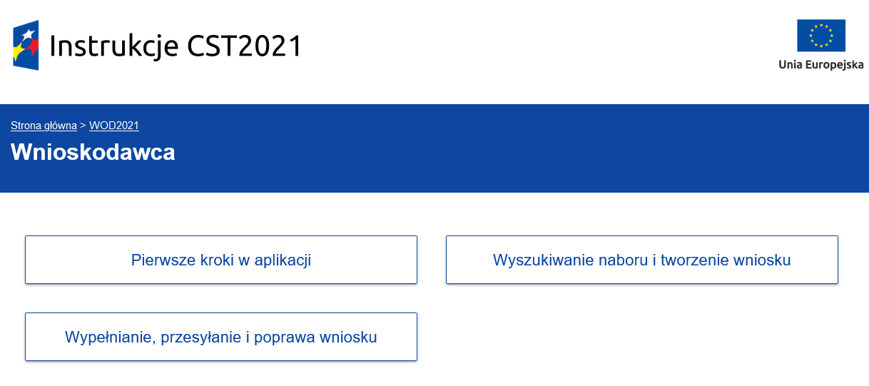
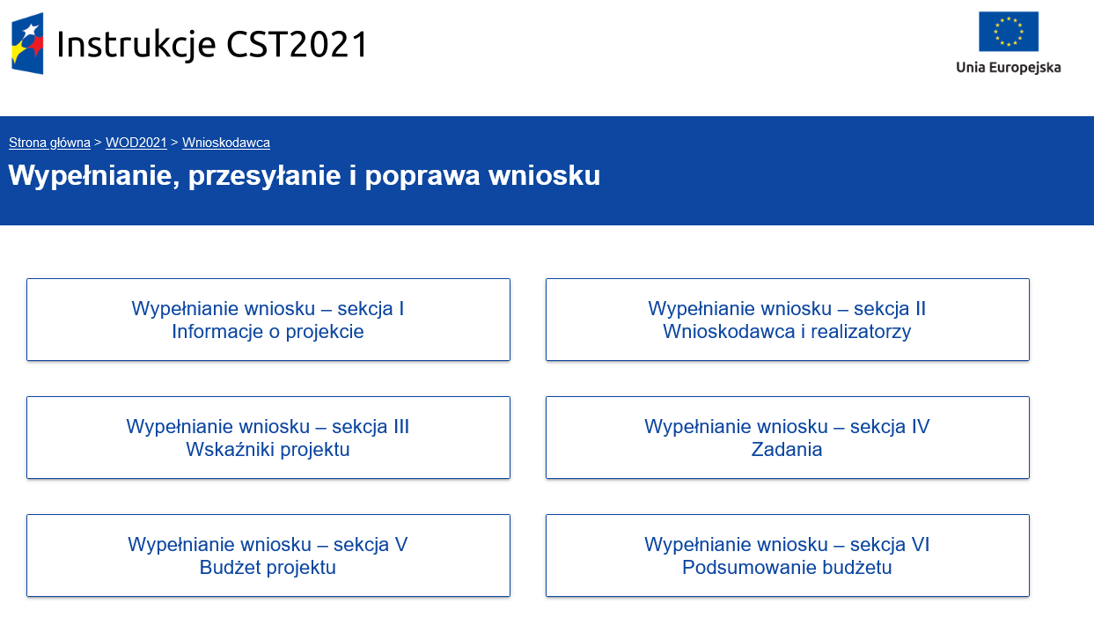
SKŁADANIE WNIOSÓW O DOFINANSOWANIE
Przygotowanie i złożenie wniosku o dofinansowanie wraz z załącznikami odbywa się w aplikacji WOD2021 (aplikacja centralnego systemu teleinformatycznego CST2021) https://wod.cst2021.gov.pl/
Szczegółowe instrukcje multimedialne znajdują się na stronie Ministerstwa Funduszy i Polityki Regionalnej https://instrukcje.cst2021.gov.pl/.

Slide 21
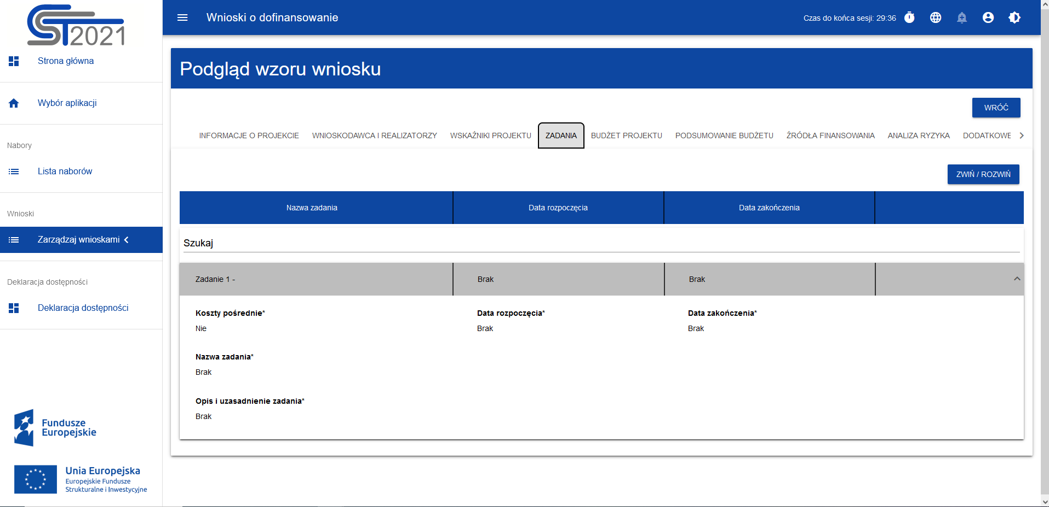
Widok wniosku o dofinansowanie projektu, zakładka zadania

Slide 22
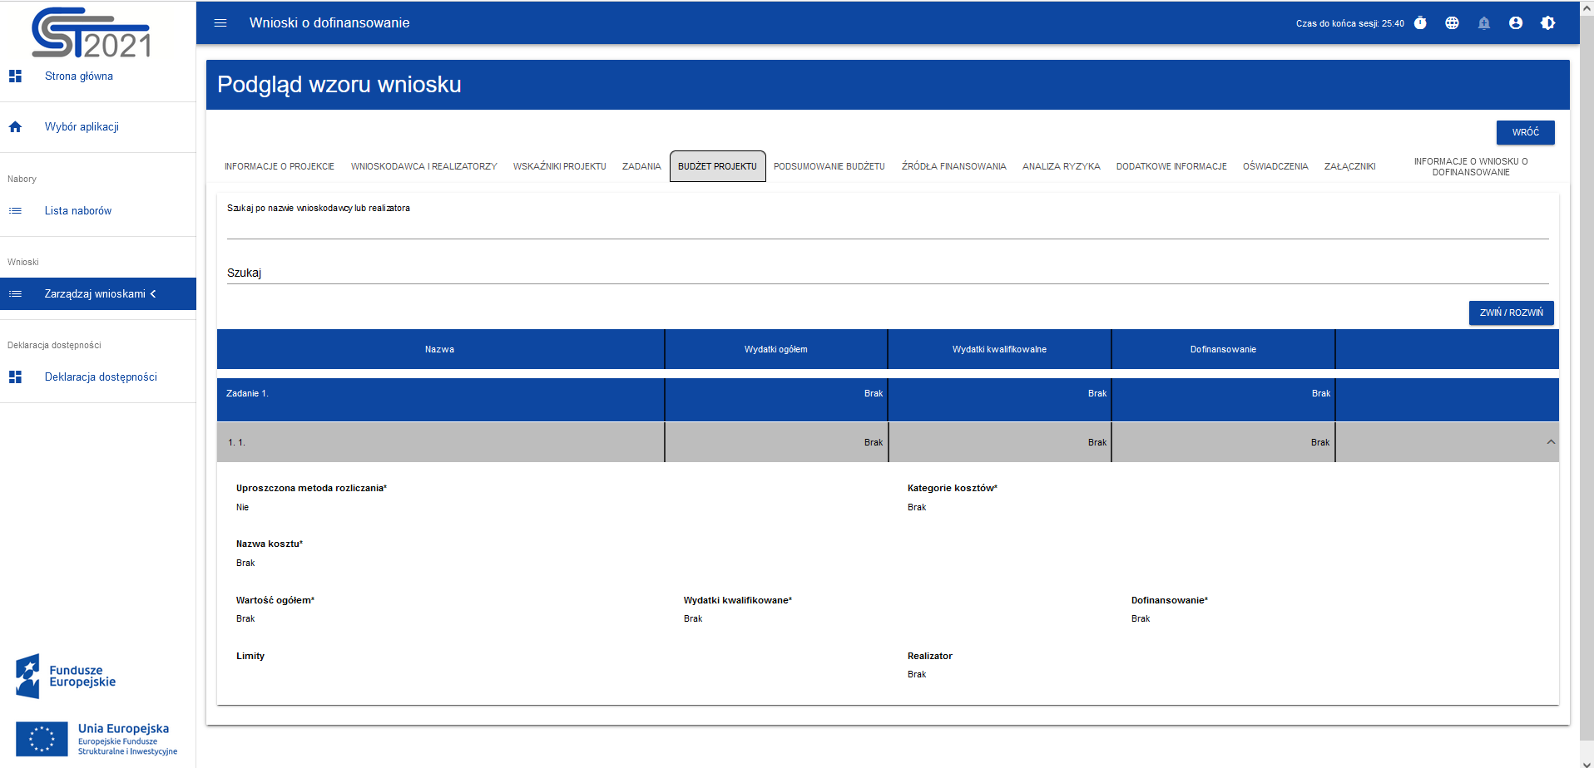
Widok wniosku o dofinansowanie projektu, zakładka budżet projektu

Slide 23
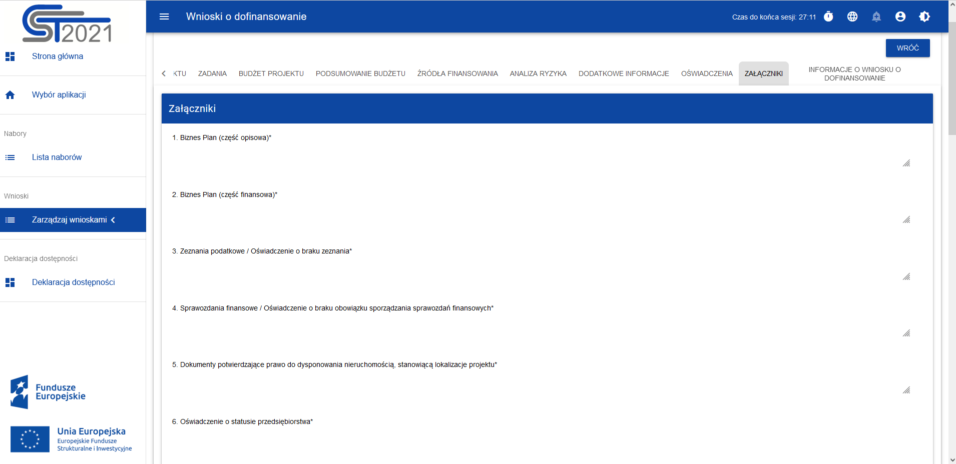
Widok wniosku o dofinansowanie projektu, zakładka załączniki

Slide 24
ZAŁĄCZNIKI DO WNIOSKU – ogólne wymogi – część 1 z 2
Załączniki do wniosku składane są wraz z wnioskiem do LAWP wyłącznie w formie elektronicznej (maksymalny rozmiar pliku to 25 MB).
Załączniki składane na etapie naboru i ewentualnego uzupełnienia/poprawy na etapie oceny są integralną częścią wniosku o dofinansowanie w aplikacji WOD2021, natomiast załączniki wymagane przed podpisaniem umowy składane są za pośrednictwem aplikacji SL2021 Projekty.
Instrukcja wypełniania załączników do wniosku o dofinansowanie stanowi Zał. nr 5 do Regulaminu wyboru projektów.
Na każdy obligatoryjny załącznik wnioskodawca we wniosku w WOD2021 w zakładce „Załączniki” ma wyznaczone miejsce (wraz z numerem załącznika oraz nazwą), w którym istnieje możliwość wgrania dokładanie jednego pliku.
W przypadku dokumentów w języku obcym, do każdego takiego dokumentu należy dołączyć tłumaczenie na język polski, dokonane przez tłumacza przysięgłego.
Nie należy przeformatowywać wzorów załączników, nie można usuwać zakładek w plikach arkuszy kalkulacyjnych, nie można usuwać tabel ani edytować treści wypełnionych we wzorze.
Nie należy zmieniać typu pliku np. z dokumentów programu Microsoft Excel na pliki w formacie *pdf.

Slide 25
ZAŁĄCZNIKI DO WNIOSKU – ogólne wymogi - część 2 z 2
6. Wszystkie załączniki składane do wniosku w WOD2021 muszą zostać podpisane podpisem kwalifikowanym przez wnioskodawcę lub osobę upoważnioną (nie uznaje się za podpis kwalifikowany pieczęci kwalifikowanej, podpisu profilem zaufanym)
7. W przypadku zastosowania zewnętrznego podpisu kwalifikowanego powstaje odrębny plik z podpisem, który zawiera jedynie odwołanie do dokumentu źródłowego, a nie jego treść. Należy wówczas pamiętać aby załączyć dwa pliki - pierwszy z podpisem wnioskodawcy lub osoby upoważnionej i drugi z podpisywanym dokumentem. Złożenie tylko jednego z ww. plików skutkuje uznaniem takiego załącznika za niepodpisany.
WAŻNE! Po podpisaniu dokumentu podpisem kwalifikowanym, nie zmieniaj nazw plików ani nie otwieraj pliku ponownie, aby jeszcze coś poprawić albo sprawdzić (może to spowodować błędy techniczne, które utrudnią odczytanie dokumentu).
8. Przy tworzeniu załączników w wersji elektronicznej należy szczególną uwagę zwrócić na nazwę pliku, którą wnioskodawca nadaje samodzielnie. Nazwa pliku powinna odnosić się do zawartości załącznika i umożliwiać jednoznaczną i sprawną identyfikację tej zawartości.

Slide 26
POPRAWIANIE WNIOSKU NA ETAPIE OCENY
Poprawianie wniosku możliwe jest wyłącznie po skierowaniu wniosku „Do poprawy” w WOD2021 przez LAWP.
Wnioskodawca jest informowany wyłącznie w WOD2021 poprzez zmianę statusu wniosku na „Do poprawy” oraz komunikat systemowy (prawy górny róg w aplikacji WOD2021).
WAŻNE!
Pismo przewodnie składane wraz z poprawionym wnioskiem musi zawierać klauzulę o odpowiedzialności karnej i musi być podpisane podpisem kwalifikowanym.
Dołączając poprawione załączniki, w ramach których złożonych było kilka dokumentów, należy pamiętać aby załącznik zawierał zarówno pierwotne dokumenty, które nie wymagały poprawy
i poprawione dokumenty (kompletność).
Załączając poprawione/uzupełnione dokumenty należy pamiętać o zmianie nazwy pliku (inaczej załącznik nie zostanie zamieniony na nowy w systemie).

Slide 27
ZAŁĄCZNIKI OBLIGATORYJNE DO WNIOSKU - lista
Biznes Plan część opisowa (wzór załącznika nr I.1).
Biznes Plan część finansowa (wzór załącznika nr I.2).
Zeznania podatkowe PIT/CIT lub Oświadczenie o braku PIT/CIT (wzór załącznika nr I.3).
Sprawozdania finansowe lub Oświadczenie o braku obowiązku sporządzania sprawozdań (wzór załącznika nr I.4).
Dokumenty potwierdzające prawo do dysponowania nieruchomością, stanowiącą lokalizacje projektu.
Oświadczenie o statusie przedsiębiorstwa wnioskodawcy (wzór załącznika nr I.5).
Oświadczenie osoby upoważnionej do zarządzania projektem w CST2021 (wzór zał. nr I.6) .
Plan działań realizowanych w ramach projektu i ich wpływ na transformację technologiczną gospodarki.
  analizę potrzeb przedsiębiorców w zakresie ich sieciowania z sektorem nauki oraz partnerami społecznymi i/lub gospodarczymi, ze wskazaniem źródeł na podstawie których oparto analizę,
  analizę istniejących na rynku inicjatyw współpracy nauki i biznesu pod kątem zapotrzebowania i potencjału rynkowego, ze wskazaniem źródeł na podstawie których oparto analizę,
  określenie zdefiniowanego obszaru/obszarów działalności gospodarczej, dla którego wnioskodawca planuje prowadzić działania w zakresie świadczenia usług dla przedsiębiorstw,
  opis sposobu realizacji projektu i jego wpływu na transformację technologiczną gospodarki regionalnej w kierunku Przemysłu 4.0 i GOZ,
  określenie ostatecznych odbiorców, do których będą skierowane działania realizowane w ramach projektu, wraz ze wskazaniem rodzaju ich działalności gospodarczej.
ZAŁĄCZNIKI OBLIGATORYJNE DO WNIOSKU Z UWAGI NA SPECYFIKĘ PROJEKTU – lista
Statut/umowa/regulamin organizacyjny.
Upoważnienie do reprezentowania wnioskodawcy (wzór zał. nr II.1).

Slide 28
PROCEDURA OCENY
Kryteria oceny projektów
Ocena formalna
Ocena merytoryczna
Kryteria formalne dostępu
Kryteria formalne poprawności
Kryteria formalne specyficzne
Kryteria
merytoryczne techniczne
Kryteria merytoryczne specyficzne
Kryteria trafności merytorycznej
Kryteria rozstrzygające
Obligatoryjne, ocena zerojedynkowa
Fakultatywne,
ocena punktowa
max. 100 punktów.
Pozytywna ocena min. 51 pkt.

Slide 29
KRYTERIA WYBORU PROJEKTÓW - OCENA FORMALNA
KRYTERIA FORMALNE DOSTĘPU
Wniosek o dofinansowanie został złożony w terminie i formie określonej w Regulaminie wyboru projektów.
KRYTERIA FORMALNE POPRAWNOŚCI (cześć 1 z 3)
Wniosek o dofinansowanie wraz załącznikami spełnia wymogi formalne zgodnie z Regulaminem wyboru projektów. Ocenie podlega:
Czy wszystkie wymagane pola są uzupełnione?
Czy złożono wszystkie wymagane załączniki?
Czy wszystkie załączniki dotyczą wnioskodawcy i projektu?
Czy wszystkie załączniki i dokumenty są czytelne i kompletne?
Czy załączniki zostały sporządzone na udostępnionych formularzach?
Czy wszystkie oświadczenia i załączniki zostały podpisane ważnym podpisem kwalifikowanym przez wnioskodawcę lub osobę upoważnioną do jego reprezentowania (z załączeniem dokumentu poświadczającego umocowanie takiej osoby do reprezentowania wnioskodawcy)?
Całkowita wartość projektu, wartość wydatków kwalifikowalnych oraz kwota dofinansowania mieszczą się w limitach określonych w SZOP oraz Regulaminie wyboru projektów.

Slide 30
KRYTERIA FORMALNE POPRAWNOŚCI (część 2 z 3)
Wnioskodawca wpisuje się w typ Beneficjenta zgodnie z SZOP oraz Regulaminem wyboru projektów i spełnia wymogi wynikające z obowiązujących przepisów prawa.
Czy wnioskodawca, z uwzględnieniem relacji o charakterze powiązań lub partnerstwa jest uprawniony do aplikowania zgodnie z typami beneficjentów określonymi w SZOP?
Czy wnioskodawca nie jest przedsiębiorstwem znajdującym się w trudnej sytuacji i nie należy do grupy gospodarczej znajdującej się w trudnej sytuacji w rozumieniu art. 2 pkt 18 Rozporządzenia Komisji (UE) Nr 651/2014?
Czy wnioskodawca nie został wykluczony z możliwości ubiegania się o wsparcie na podstawie Ustawy o finansach publicznych, Ustawy o skutkach powierzenia wykonywania pracy cudzoziemcom przebywającym wbrew przepisom na terenie Rzeczypospolitej Polskiej, Ustawy o odpowiedzialności podmiotów zbiorowych za czyny zabronione pod groźbą kary, Ustawy o szczególnych rozwiązaniach w zakresie przeciwdziałania wspieraniu agresji na Ukrainę oraz służących ochronie bezpieczeństwa narodowego?
Czy na wnioskodawcy nie ciąży obowiązek zwrotu pomocy wynikający z decyzji Komisji Europejskiej uznającej taką pomoc za niezgodną z prawem oraz z rynkiem wewnętrznym?
Projekt realizowany jest na obszarze województwa lubelskiego oraz działalność Wnioskodawcy prowadzona jest na terytorium Rzeczpospolitej Polskiej.
Wsparcie polityki spójności będzie udzielane wyłącznie projektom i Wnioskodawcom, którzy przestrzegają przepisów antydyskryminacyjnych, o których mowa w art. 9 ust. 3 Rozporządzenia PE i Rady nr 2021/1060.

Slide 31
KRYTERIA WYBORU PROJEKTÓW – OCENA MERYTORYCZNA
KRYTERIA MERYTORYCZNE TECHNICZNE – część 1 z 4
Możliwość dokonania szczegółowej oceny projektu na podstawie wniosku o dofinansowanie oraz załączników. Ocenie podlega.
  Czy poprawnie sporządzono oraz wypełniono wniosek o dofinansowanie i załączniki do wniosku o dofinansowanie zgodnie z właściwymi instrukcjami w zakresie ich wypełniania?
  Czy informacje niezbędne do dokonania oceny projektu są jednoznaczne i spójne?
Zgodność projektu z obowiązującymi przepisami prawa na poziomie unijnym i krajowym oraz z zapisami Regulaminu wyboru projektów. Ocenie podlegać będzie m.in.:
Czy prawidłowo określono intensywność wsparcia (%)?
Czy projekt wpisuje się w typ projektu określony w Regulaminie wyboru projektów?
  Czy projekt w zakresie którego wsparcie stanowi pomoc publiczną i/lub pomoc de minimis nie dotyczy rodzajów działalności wykluczonych?
  Czy projekt nie dotyczy rodzajów działalności wykluczonych, o których mowa w art. 7 ust. 1 Rozporządzenia Parlamentu Europejskiego i Rady (UE) 2021/1058 z dnia 24 czerwca 2021 r.?

Slide 32
KRYTERIA MERYTORYCZNE TECHNICZNE – część 2 z 4
Czy projekt jest zgodny z zasadami udzielania pomocy publicznej na podstawie właściwego programu pomocowego, zgodnie z Rozporządzeniem Komisji (UE) Nr 651/2014 (jeśli dotyczy)?
Czy projekt jest zgodny z zasadami udzielania pomocy de minimis na podstawie Rozporządzenia Komisji (UE) Nr 1407/2013 (jeśli dotyczy)?
Czy projekt jest zgodny z przepisami prawa polskiego i unijnego?
Czy projekt spełnia warunki, o których mowa w art. 73 ust. 2 lit. i Rozporządzenia Parlamentu Europejskiego i Rady (UE) nr 2021/1060 z dnia 24 czerwca 2021 r.?Czy projekt nie dotyczy rodzajów działalności wykluczonych?
Czy okres realizacji projektu nie wykracza poza okres zgodny z zasadą n+3, a w przypadku umów podpisanych w roku 2027 n+2?
Czy rozpoczęcie realizacji projektu nie nastąpiło wcześniej niż w dniu następującym po dniu złożenia wniosku o dofinansowanie?

Slide 33
KRYTERIA MERYTORYCZNE TECHNICZNE – część 3 z 4
Poprawność i realność przyjętych w projekcie wskaźników. Ocenie podlega:
Czy wnioskodawca wybrał wszystkie obligatoryjne wskaźniki?
Czy oszacowane wartości wskaźników wynikają z założeń w opisie projektu?
Czy oszacowane przez wnioskodawcę wartości wskaźników są realne i możliwe do osiągnięcia?
Kwalifikowalność wydatków. Ocenie podlega m.in.:
Czy prawidłowo określono kategorie kosztów?
Czy wydatki są zgodne z katalogiem kosztów kwalifikowalnych oraz niezbędne do realizacji celów projektu?
Czy wydatki są racjonalne, adekwatne oraz uzasadnione w stosunku do zaplanowanych przez wnioskodawcę działań i celów projektu oraz celów określonych dla Działania?
Wykonalność techniczna i organizacyjna projektu. Ocenie podlega m.in..:
Czy wybrany wariant realizacji projektu jest wykonalny organizacyjnie, technicznie i pod względem zasobów osobowych?
Czy wnioskodawca przedstawił zapewnienie, że przedłoży dokumenty potwierdzające posiadanie środków finansowych na realizację projektu najpóźniej na dzień podpisania umowy o dofinansowanie?
Czy wnioskodawca przedstawił założenia dotyczące prognoz finansowych, w tym przychodów i kosztów oraz czy ww. założenia są wiarygodne?

Slide 34
I. KRYTERIA MERYTORYCZNE TECHNICZNE – część 4 z 4
Projekt jest zgodny z Konwencją o Prawach Osób Niepełnosprawnych.
Projekt jest zgodny z Kartą Praw Podstawowych Unii Europejskiej.
Przestrzeganie zasad równości kobiet i mężczyzn
Przestrzeganie zasad niedyskryminacji, w tym zapewnienie dostępności dla osób z niepełnosprawnościami. Ocenie podlega:
czy realizacja projektu nie będzie skutkować jakąkolwiek dyskryminacją ze względu na płeć, rasę lub pochodzenie etniczne, religię lub światopogląd, niepełnosprawność, wiek lub orientację seksualną?
czy projekt ma pozytywny bądź neutralny wpływ na realizację zasad dostępności dla osób z niepełnosprawnościami?
10. Przestrzeganie zasad zrównoważonego rozwoju, w tym zasady „nie czyń poważnych szkód”. Ocenie podlega:
czy projekt spełnia zasady zrównoważonego rozwoju, zgodnie z celami zrównoważonego rozwoju ONZ oraz celami Porozumienia Paryskiego, przyjętego na mocy Ramowej konwencji Narodów Zjednoczonych w sprawie zmian klimatu oraz czy projekt spełnia zasadę „nie czyń poważnych szkód” (DNSH – Do No Significant Harm)?

Slide 35
KRYTERIA TRAFNOŚCI MERYTORYCZNEJ (część 1 z 3)
Doświadczenie wnioskodawcy – 35 pkt., w tym:
  Liczba lubelskich przedsiębiorstw, które skorzystały z oferty wnioskodawcy w zakresie dotychczasowych usług prorozwojowych – max. 10 pkt.:
  Punkty za udokumentowanie na dzień złożenia wniosku, że Wnioskodawca, w roku w którym składany jest wniosek o dofinansowanie i 2 latach poprzedzających złożenie wniosku, zrealizował usługi prorozwojowe dla:
  10 lub więcej lubelskich przedsiębiorstw - 10 pkt.
  mniej niż 10 lubelskich przedsiębiorstw, ale więcej niż 5 - 7 pkt.
  Doświadczenie IOB w zakresie sieciowania przedsiębiorstw z sektorem nauki, partnerami społecznymi i gospodarczymi – 15 pkt .
  Punkty za udokumentowanie na dzień złożenia wniosku, że Wnioskodawca, w roku w którym składany jest wniosek o dofinansowanie i 2 latach poprzedzających złożenie wniosku, zrealizował usługi sieciowania przedsiębiorstw z sektorem nauki, partnerami społecznymi i gospodarczymi.
  Doświadczenie i/lub zaangażowanie wnioskodawcy w prowadzone działania współpracy ponadregionalnej, transgranicznej lub ponadnarodowej – 5 pkt.
  Punkty za udokumentowanie posiadanego doświadczenia i/lub zaangażowania w działania obejmujące współpracę ponadregionalną, transgraniczną lub ponadnarodową, w okresie od 2014 roku.
  Doświadczenie wnioskodawcy w realizacji projektów współfinansowanych ze środków UE – 5 pkt.
  Punkty za udokumentowanie realizacji/zrealizowania przynajmniej jednego projektu przy wykorzystaniu środków UE.

Slide 36
KRYTERIA TRAFNOŚCI MERYTORYCZNEJ (część 1 z 2)
Liczba uczestników sieci współpracy oraz liczba planowanych do utworzenia sieci współpracy – max. 30 pkt., w tym:
Punkty za deklarowaną liczbę przedsiębiorstw, prowadzących działalność na terenie województwa lubelskiego, które wnioskodawca planuje objąć działaniami związanymi z sieciowaniem i które w konsekwencji nawiążą współpracę z sektorem nauki i/lub partnerami społecznymi i gospodarczymi – max. 20 pkt., w tym:
20 pkt. – 7 lub więcej przedsiębiorstw,
16 pkt. – 4 lub więcej, ale mniej niż 7 przedsiębiorstw,
12 pkt. – co najmniej 3 przedsiębiorstwa
Punkty za deklarowaną liczbę planowanych do utworzenia sieci współpracy w ilości więcej niż 1 sieć – 10 pkt.
Liczba przeszkolonych przez wnioskodawcę pracowników MŚP z województwa lubelskiego wynosi co najmniej 10 osób – 10 pkt.
Punkty za deklarowaną liczbę planowanych do przeszkolenia przez wnioskodawcę pracowników MŚP z województwa lubelskiego w ramach projektu, którzy należą do kluczowej kadry przedsiębiorstwa, która realnie będzie mogła wykorzystać kompetencje nabyte w trakcie szkoleń.

Slide 37
KRYTERIA TRAFNOŚCI MERYTORYCZNEJ (część 2 z 2)
Współpraca ponadregionalna, transgraniczna lub ponadnarodowa. – max 5 pkt.
Zakres projektu obejmuje elementy współpracy ponadregionalnej, transgranicznej lub ponadnarodowej:
5 pkt. – projekt obejmuje elementy współpracy transgranicznej lub ponadnarodowej
3 pkt. – projekt obejmuje elementy wyłącznie współpracy ponadregionalnej
Wpływ projektu na rozwój regionalnych inteligentnych specjalizacji. – max 8 pkt.
Rezultatem projektu będzie stworzenie sieci współpracy w obszarze regionalnych inteligentnych specjalizacji województwa lubelskiego:
8 pkt. – w obszarze więcej niż dwóch regionalnych inteligentnych specjalizacji województwa lubelskiego,
6 pkt. – w obszarze dwóch regionalnych inteligentnych specjalizacji województwa lubelskiego.
Wykorzystanie technologii i narzędzi cyfrowych w projekcie – 7 pkt.
Nie obejmuje wykorzystania standardowych usług oraz narzędzi cyfrowych, które nie będą służyły bezpośrednio do integracji danych i informowania o potrzebach lubelskich przedsiębiorstw w zakresie współpracy z sektorem nauki i/lub partnerami społecznymi i gospodarczymi, jak również promowanie zainicjowanych sieci współpracy.
Miejsce odprowadzania podatku dochodowego na terenie województwa lubelskiego – 5 pkt.
KRYTERIA ROZSTRZYGAJĄCE
Liczba uczestników sieci współpracy oraz liczba planowanych do utworzenia sieci współpracy
Doświadczenie wnioskodawcy
Wpływ projektu na rozwój regionalnych inteligentnych specjalizacji.

Slide 38
Dziękuję za uwagę
Lubelska Agencja Wspierania Przedsiębiorczości w Lublinie
ul. Wojciechowska 9A, 20-704 Lublin
lawp@lubelskie.pl
tel. (81) 46 23 831
(81) 46 23 812

